Slide 1
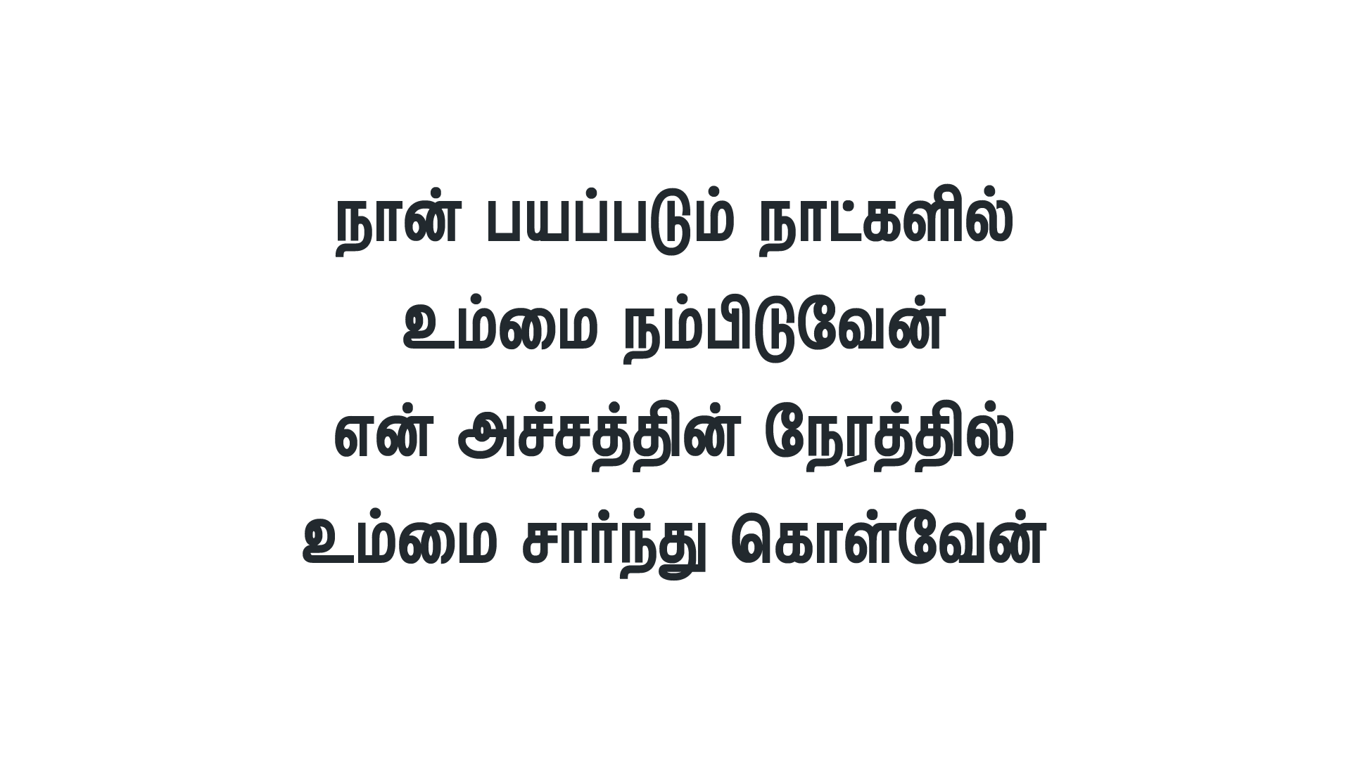
Notes:
Slide 1 - நான் பயப்படும் நாட்களில்
Slide 2 - என் அலைச்சல்களை அறிந்தவரே
Slide 3 - என்னை அழிக்க நாள்தோறும்
Slide 4 - எனக்காக யாவையும்

Slide 2
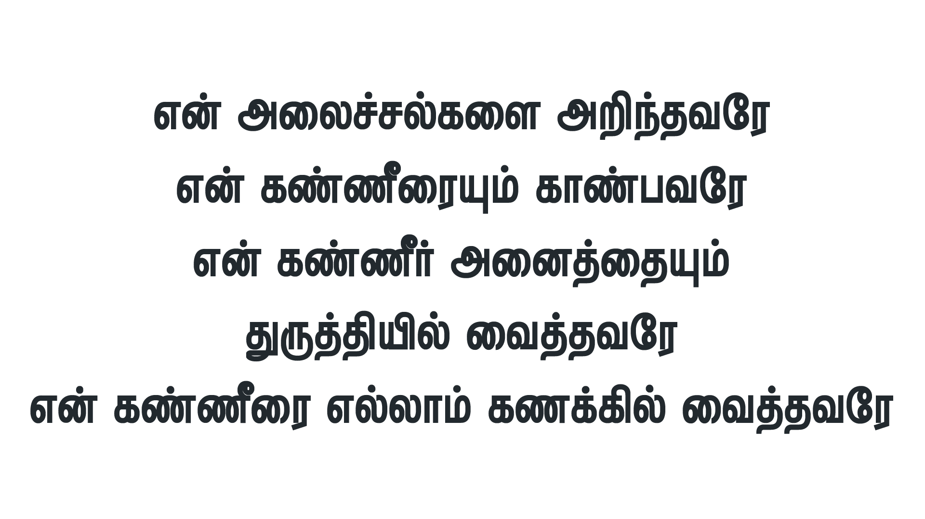
Notes:
Slide 1 - நான் பயப்படும் நாட்களில்
Slide 2 - என் அலைச்சல்களை அறிந்தவரே
Slide 3 - என்னை அழிக்க நாள்தோறும்
Slide 4 - எனக்காக யாவையும்

Slide 3
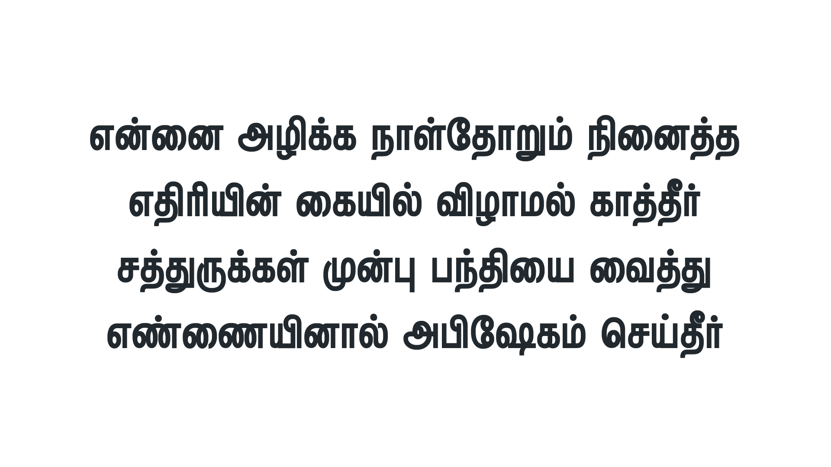
Notes:
Slide 1 - நான் பயப்படும் நாட்களில்
Slide 2 - என் அலைச்சல்களை அறிந்தவரே
Slide 3 - என்னை அழிக்க நாள்தோறும்
Slide 4 - எனக்காக யாவையும்

Slide 4
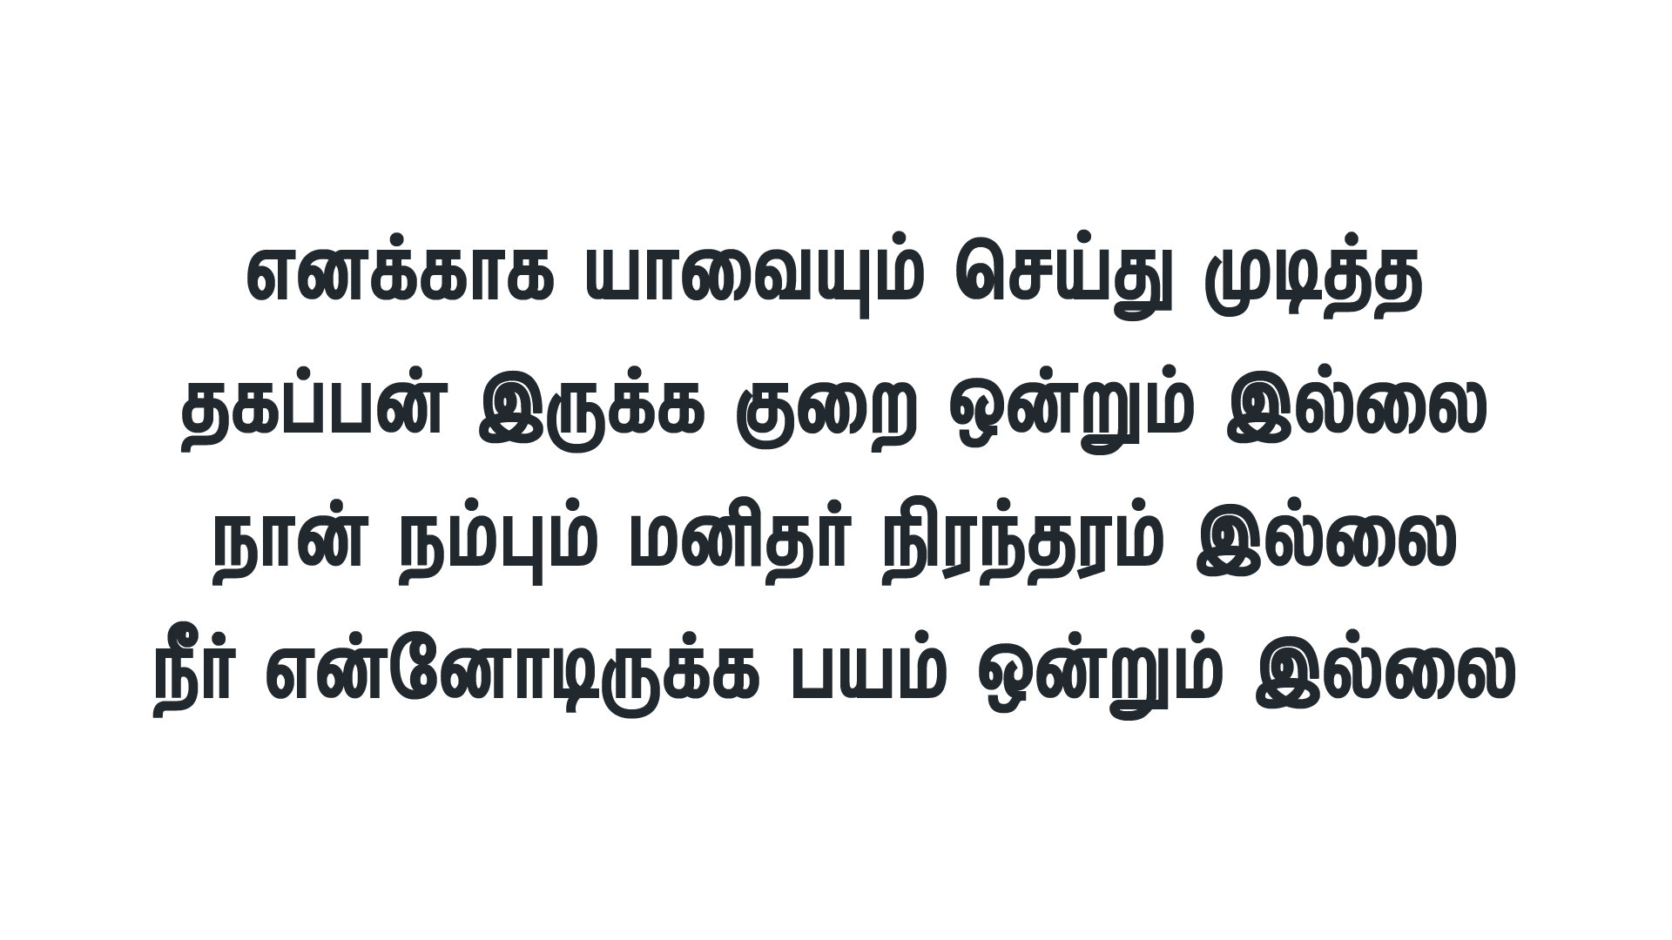
Notes:
Slide 1 - நான் பயப்படும் நாட்களில்
Slide 2 - என் அலைச்சல்களை அறிந்தவரே
Slide 3 - என்னை அழிக்க நாள்தோறும்
Slide 4 - எனக்காக யாவையும்

